Slide 1
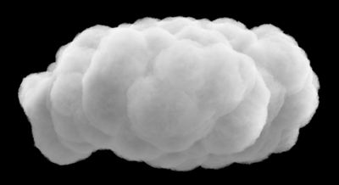
غرزة الكفافة

Slide 2
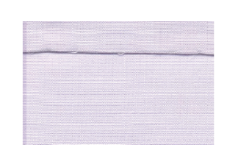
غرزة الكفافة
الوحدة
10
تعريفها
من غرز الخياطة التي تنفذ على ظهر القماش من الداخل , و لها أنواع عديدة منها الظاهر و المخفي .
مهارات يدوية
الخياطة

Slide 3
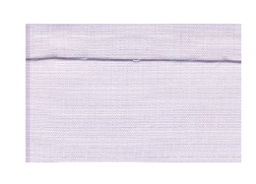
استعمالات غرزة الكفافة
الوحدة
10
أ
تستخدم في تثبيت ثنيّات أطراف الملابس و المفارش
مهارات يدوية
الخياطة

Slide 4
نشاط 1
الوحدة
10
أ
غرزة الكفافة من الغرز المستخدمة في تنظيف حافات القماش , ما صحة العبارة السابقة ؟ برّري إجابتك ؟
أ
العبارة صحيحة , لأنها تستخدم في تثبيت ثنيات أطراف الملابس و المفارش .
مهارات يدوية
الخياطة

Slide 5
إعداد تنفيذ الغرزة :
الوحدة
10
أ
تجهيز الأدوات و الخامات اللازمة
ب
مهارات يدوية
يُثنى طرف القماش إلى الداخل بمقدار (1 سم ) يتناسب مع الثنية , و يُكوى ثم تُثنى الثنية الأصلية حسب العرض المطلوب , ثم تُكوى و بعدها يسرج بغرزة السراجة ( لون خيط الغرزة مخالف للون القماش )
الخياطة
ج
ينظم خيط بلون القماش بإبرة رفيعة .

Slide 6
تجدنا في جوجل

Slide 7
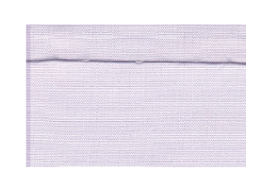
طريقة تنفيذ الغرزة :
1
الوحدة
10
يُثبت طرف الخيط في الثنية بدءاً من جهة اليمين , ثم تعمل غرزة صغيرة فوق سن الإبرة مباشرة في النسيج من خيط إلى خيطين منه
2
تُدخل الإبرة بين طبقتي الثنية بالبعد المطلوب , و ليكن ( نصف سنتيمتر ) تقريباً, ثم تُخرج الإبرة و يُشدّ الخيط
مهارات يدوية
3
يُكرر العمل بنفس المسافات للحصول على غرز غير ظاهرة من ظهر القطعة أو من الوجه .
الخياطة
4
يُثبت الخيط بغرزة التثبيت , و تُزال غرزة السراجة من الثنية بعد الانتهاء من عمل الغرزة .

Slide 8
نشاط 2
الوحدة
10
قدّمي نصائح لا بد من اتباعها قبل البدء بتنفيذ غرزة الكفافة للحصول على منتج متقن و نظيف .
أ
الحرص على نظافة اليدين و مكان العمل .
مهارات يدوية
ب
الخياطة
اختيار الإبرة و لون الخيط المناسبين للقماش
ج
تعلّم تنفيذ الغرزة على قماش صغير قبل تنفيذها على المنتج .

Slide 9
الوحدة
10
ما النتائج المترتبة على ترك مسافات واسعة في غرزة الكفافة؟
أ
سيؤدي ذلك إلى انفكاك الغرزة و تشوه منظر العمل .
مهارات يدوية
الخياطة

Slide 10
الكفافة الظاهرة :
الوحدة
10
الطريقة :
نتبع نفس خطوات العمل السابقة في الكفافة المخفية , بفارق بسيط هو أن الإبرة لا تختفي داخل الثنية أثناء الانتقال من غرزة إلى أخرى , إنما تدخل مخترقة الثنية بميل خفيف , و تخرج بعد خيطين من الثنية.
مهارات يدوية
الخياطة

Slide 11
انتهى الدرس

